Slide 1



Číslo projektu | CZ.1.07/1.5.00/34.0514
Číslo a název šablony klíčové aktivity | III/2 Inovace a zkvalitnění výuky prostřednictvím ICT
Tematická oblast | Logické obvody sekvenční, vy_32_inovace_MA_41_03
Autor | Ing. Jaroslav Bernkopf
Ročník | 2, 3
Obor | 26 – 41 – L/01 Mechanik elektrotechnik
Anotace | Prezentace určená k objasnění principu, funkce a užití obvodu 555 v monostabilních aplikacích
http://www.zlinskedumy.cz

Slide 2
Úvod
Časovač 555

Slide 3
Osnova
Charakteristika 555
Hlavní části 555
Funkce částí obvodu
Možnosti využití obvodu 555

Slide 4
Definice
555 je integrovaný obvod,
který se používá jako
monostabilní klopný obvod
astabilní klopný obvod
bistabilní klopný obvod
komparátor
spínač

Slide 5
Definice
555 je nejúspěšnější
integrovaný obvod
všech dob.
Vyrábí se beze změny
od roku 1972.
Ročně se vyrobí
1 000 000 000 kusů.

Slide 6
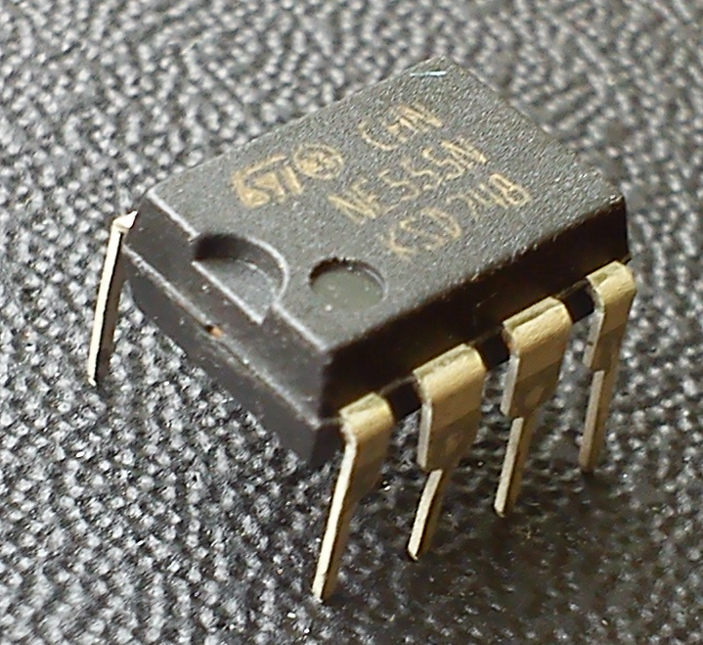
Foto

Slide 7
Rozložení vývodů
Vcc
DIS
THRES
CON
8
7
6
5
555: rozložení vývodů
1
2
3
4
GND
TRIG
OUT
RST

Slide 8
Vnitřní zapojení
555 obsahuje
2 komparátory
klopný obvod RS
koncový zesilovač
spínací tranzistor
odporový dělič

Slide 9
M3A 30/4/24

Slide 10
Funkce: výstup a klopný obvod RS
Na výstupu OUT je 1 nebo 0
podle stavu klopného obvodu RS.
Na výstupu obvodu RS je negace (kroužek), ale další negace je i na výstupu koncového zesilovače.
Takže jak nastavím RS, takový je výstup OUT.

Slide 11
Funkce: RS a komparátory
Na výstupu OUT je 1 nebo 0
podle stavu klopného obvodu RS.
Klopný obvod RS (a tím i výstup OUT) může být vynulován
nulou na vstupu RST
horním komparátorem (jedničkou na vnitřním vstupu R)

Slide 12
Funkce: RS a komparátory
Na výstupu OUT je 1 nebo 0
podle stavu klopného obvodu RS.
Klopný obvod RS (a tím i výstup OUT) může být nastaven na 1
dolním komparátorem (jedničkou na vnitřním vstupu S)

Slide 13
Funkce: komparátory
Komparátory se opírají o napětí na odporovém děliči.
Dolní komparátor má neinvertující vstup na napětí rovném 1/3 Vcc.

Slide 14
Funkce: komparátory
Komparátory se opírají o napětí na odporovém děliči.
Horní komparátor má invertující vstup na napětí rovném 2/3 Vcc.

Slide 15
Funkce: tranzistor
Je-li na výstupu OUT nula, tranzistor T je sepnutý.
Tranzistor T se obvykle používá pro vybíjení časovacího kondenzátoru.
(DIS = DIScharge = vybíjení)

Slide 16

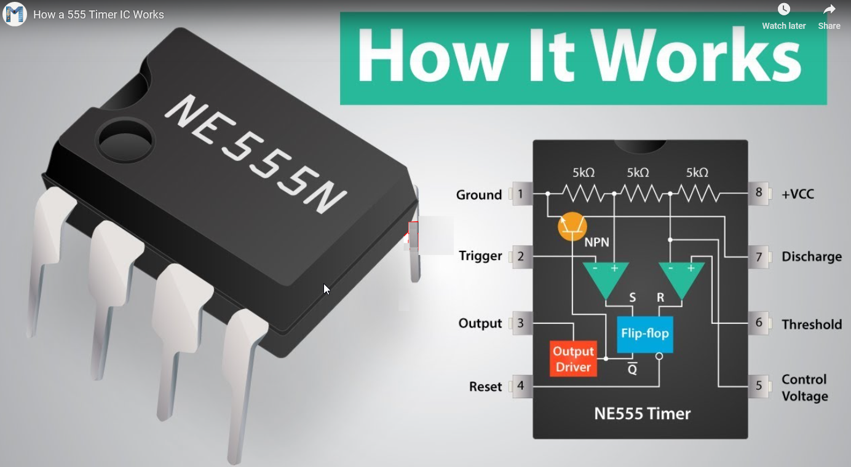
Funkce: Video
How a 555 Timer IC Works
https://www.youtube.com/watch?v=i0SNb__dkYI

Slide 17
Shrnutí
555 obsahuje
komparátory
obvod RS
koncový zesilovač
spínací tranzistor
odporový dělič

Slide 18
Shrnutí
555 se používá hlavně jako
monostabilní obvod
astabilní obvod

Slide 19
Použité zdroje
Bernkopf Jaroslav, Ing: Číslicová technika. Valašské Meziříčí 1997 – 2013. Interní skripta ISŠ-COP Valašské Meziříčí
http://en.wikipedia.org/wiki/555_timer_IC

